Slide 1
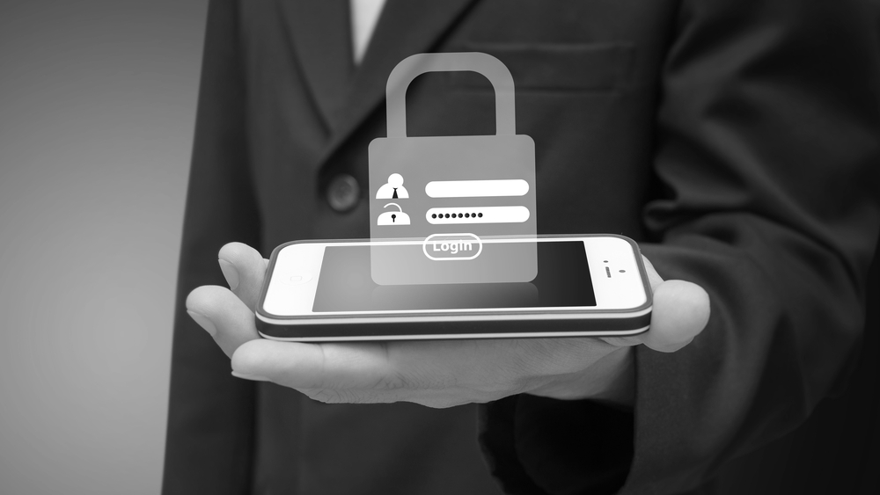
Mobile Security
Training und Awareness

Slide 2
Agenda
Einleitung: Warum ist Mobile Security wichtig?
Bedrohungen für mobile Geräte
Sicherheitslücken von mobilen Geräten und Anwendungen
Best Practices für Mobile Security
Sicherheitslösungen für mobile Geräte
Mobile Device Management (MDM)
BYOD (Bring Your Own Device)
Zusammenfassung und Ausblick

Slide 3
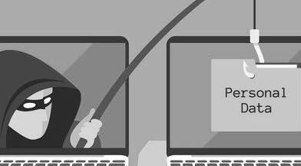
Vorstellung
Name: Max Mustermann
Position: Angestellter Nr. 42
Infos: Hobbys, Leidenschaft, etc

Slide 4
Einleitung
Definition von Mobile Security
Warum ist Mobile Security wichtig?

Slide 5
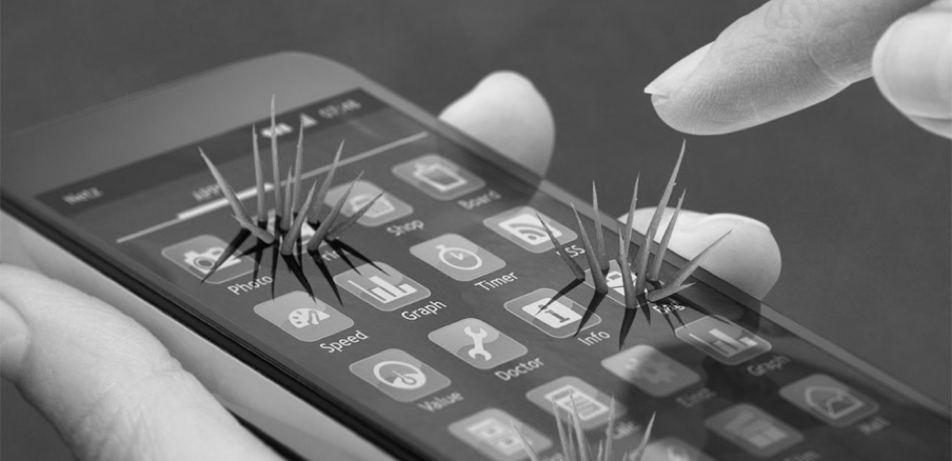
Bedrohungen für mobile Geräte
Phishing-Angriffe
Schadsoftware (Malware)
Netzwerkangriffe
Verlust oder Diebstahl von mobilen Geräten
Risiken im Zusammenhang mit öffentlichen WLAN-Netzwerken

Slide 6
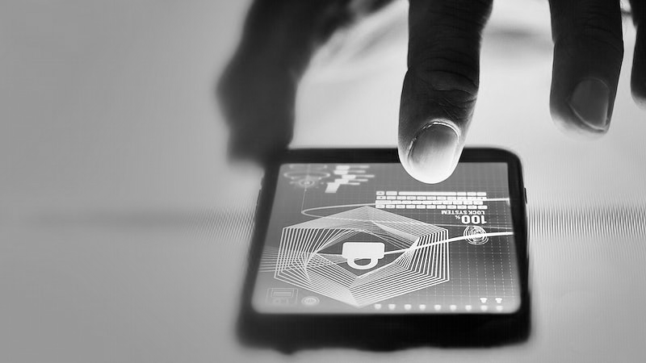
Sicherheitslücken von mobilen Geräten und Anwendungen
Schwachstellen von Betriebssystemen und Anwendungen
Veraltete Software und fehlende Sicherheitsupdates
Unsichere Konfigurationen und Standardeinstellungen

Slide 7
Best Practices für Mobile Security
Sensibilisierung für Mobile Security
Verwendung von Antivirus- und Antimalware-Programmen
Passwortschutz und Zwei-Faktor-Authentifizierung
Vermeidung von öffentlichen WLAN-Netzwerken
Regelmäßige Überprüfung von Kontobewegungen
Vermeidung von unsicheren Apps und App-Stores

Slide 8
Sicherheitslösungen für mobile Geräte
Antivirus- und Antimalware-Programme
Firewalls und VPNs
Mobile Threat Defense (MTD)
Mobile Application Management (MAM)

Slide 9
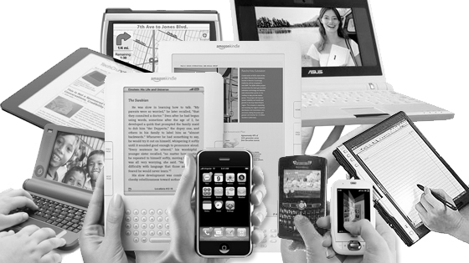
Mobile Device Management (MDM)
Definition von MDM
Vorteile von MDM
Funktionen von MDM-Systemen
Herausforderungen und Risiken von MDM

Slide 10
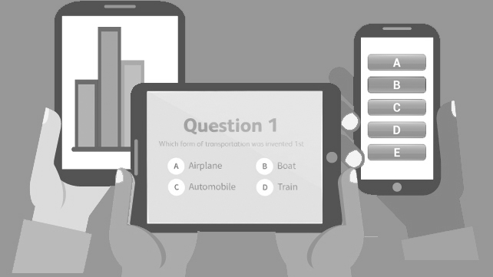
BYOD (Bring Your Own Device)
Definition von BYOD
Vorteile und Herausforderungen von BYOD
Sicherheitsmaßnahmen für BYOD

Slide 11
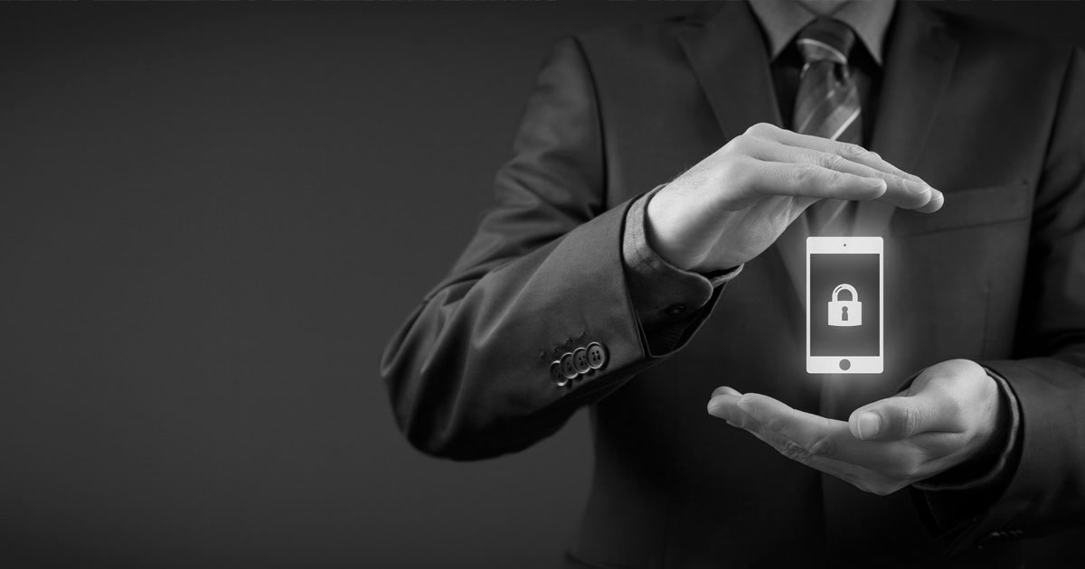
Zusammenfassung und Ausblick
Wichtigkeit der Mobile Security
Zusammenfassung der Bedrohungen und Schutzmaßnahmen
Empfehlungen für Unternehmen und Privatanwender
Ausblick auf zukünftige Entwicklungen in der Mobile Security

Slide 12
DANKESCHÖN FÜR DIE AUFMERKSAMKEIT
Zusammenfassung der wichtigsten Punkte der Präsentation
Möglichkeit zur Kontaktaufnahme
E-Mail-Adresse: max.mustermann@muster.com
Webseite: https://www.muserwebseite.com
Telefonnummer: +43 664 12 23 234

